Slide 1
Япония
Учитель географии, биологии
МОУ «СОШ» пгт. Кожва Гиберт И.А.
2014 г.

Slide 4
ЭГП ЯПОНИИ
Благоприятные черты ЭГП | Неблагоприятные черты ЭГП

Slide 5
Черты населения
Численность Место в мире по численности Национальный состав населения
3.Религиозный состав населения
4. Урбанизация
5. Японский тип города.
6. Сельские поселения
7. Размещение населения
8. Форма правления. Глава страны. 9. Административно-территориальное деление
10. Продолжительность жизни 11. Соотношение мужчин и женщин

Slide 6
Исторические события:
Конец 12 века до 1867 года- гос.власть в руках сёгунов.
1889 г-введена конституция. Япония стала конституционной монархией.
1894-1895 г. –война против Китая
1904-1905гг.-русско-японская война.
1914г-вступила в 1 мировую войну.на стороне Антанты.
1918г.-развернулось народное движение-»рисовые бунты»
1918-1922 гг-Предприняля интервенцию на дальнем Востоке россии, но потерпела поражение.
1932 г.-оккупировала Маньчжурию.
1937г-начала войну за захват всего Китая.
1938г –бои у озера Хасан
1939 г- бои у реки Халхин-Гол.
1941-1945-союзник Германии и Италии
Август 1945г-японский народ стал жертвой атомных бомбардировок.
1945 г-СССР вступил в войну с Японией. Советсике войска разгромили Квантунскую японскую армию.
1945 г-Правительство Японии подписало Акт о безоговорочной капитуляции.

Slide 7
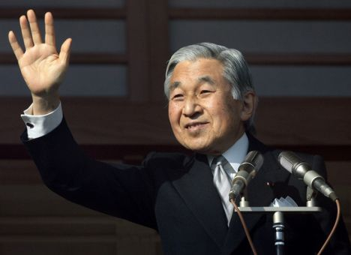
Религия
1. Кто играл роль верховного жреца?

Slide 8
Равнина Высокого неба

Slide 9
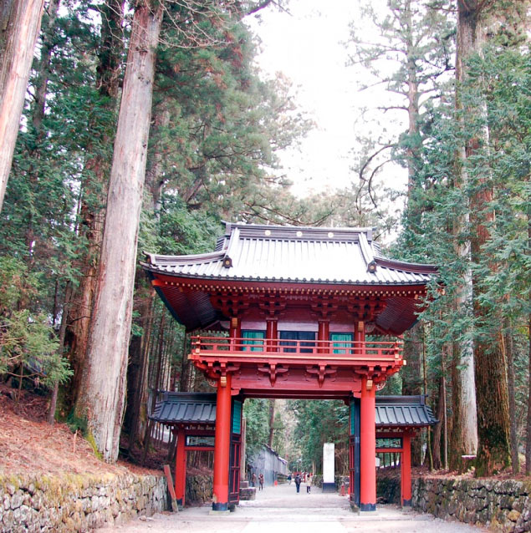
Синтоистский храм

